Slide 1
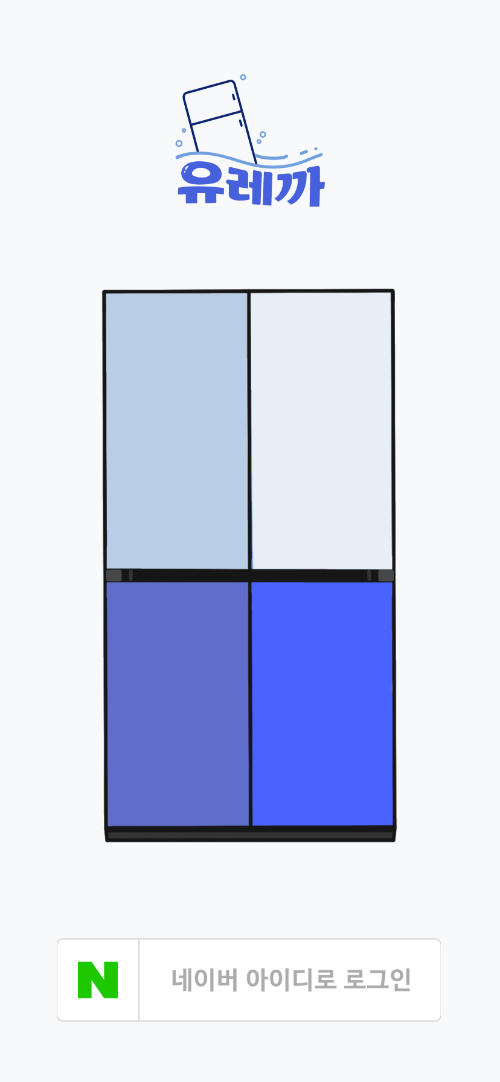
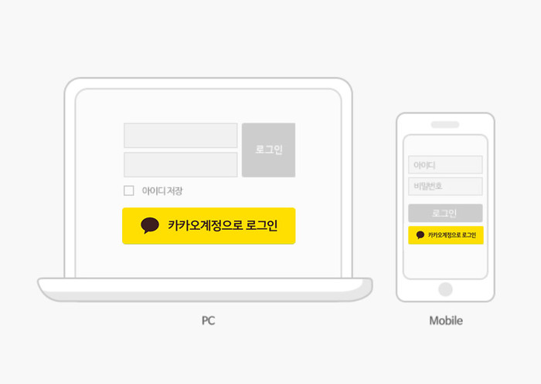
Page title | Screen ID | Screen Path
로그인 페이지 | UI-Login-001 | LoginScreen.tsx
1
로그인
1

Slide 2
Page title | Screen ID | Screen Path
로그인 페이지 | UI-Login-001 | LoginScreen.tsx
✔Check List
No | Given | When | Then | 수행결과 | 관련 TASK(JIRA)
1 | 회원가입이 되어있을 때 | 로그인 버튼 클릭 | 메인 화면으로 이동
2 | 회원가입이 되어있지 않을 때 | 로그인 버튼 클릭 | 카카오 계정 연결

Slide 3
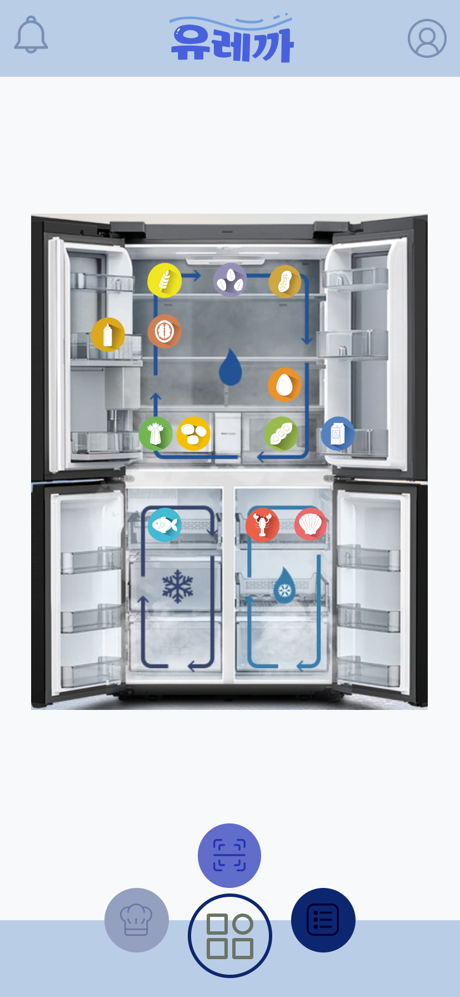
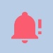
Page title | Screen ID | Screen Path
메인 페이지 | UI-Main-001 | HomeScreen.tsx
1
1
알림 목록 화면으로 이동
2
2
카테고리별 조회 화면으로 이동
3
레시피 목록 화면으로 이동
4
제품 등록 화면으로 이동
5
전체 조회 화면으로 이동
4
3
5

Slide 4
Page title | Screen ID | Screen Path
메인 페이지 | UI-Main-001 | HomeScreen.tsx
✔Check List
No | Given | When | Then | 수행결과 | 관련 TASK(JIRA)
1 |  | 알림 아이콘 클릭 | 알림 목록 화면으로 이동
2 |  | 냉장고 속 아이콘 클릭 | 카테고리별 제품 조회 화면으로 이동
3 | 탭이 닫혀있을 때 | 탭 클릭 | 탭이 열림
4 | 탭이 열려있을 때 | 레시피 아이콘 클릭 | 레시피 화면으로 이동
5 | 탭이 열려있을 때 | 추가 아이콘 클릭 | 제품 등록 화면으로 이동
6 | 탭이 열려있을 때 | 목록 아이콘 클릭 | 전체 제품 조회 화면으로 이동
7 | 탭이 열려있을 때 | 탭 클릭 | 탭이 닫힘

Slide 5
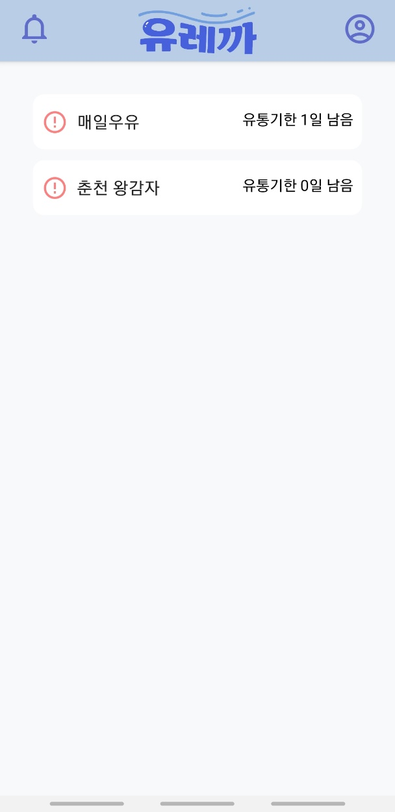
Page title | Screen ID | Screen Path
알림 목록 페이지 | UI-Alarm-001 | AlarmListScreen.tsx
1
1
레시피 목록 화면으로 이동

Slide 6
Page title | Screen ID | Screen Path
알림 목록 페이지 | UI-Alarm-001 | AlarmListScreen.tsx
✔Check List
No | Given | When | Then | 수행결과 | 관련 TASK(JIRA)
1 | 유통기한 임박 알림이 있을 때 | 알림 클릭 | 레시피 목록 화면으로 이동

Slide 7
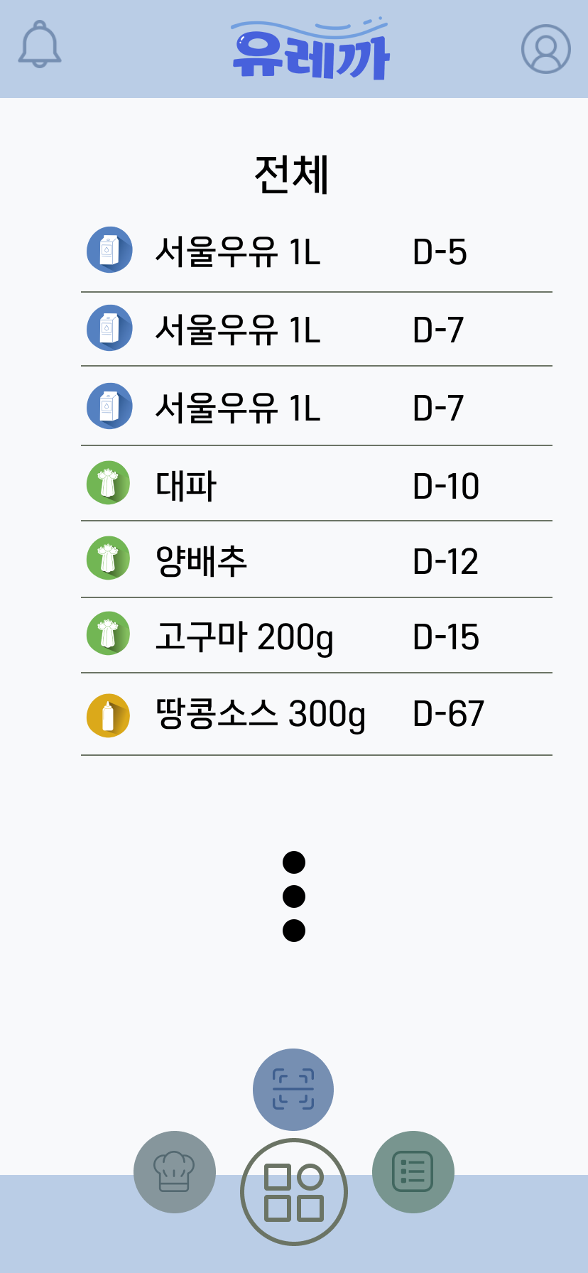
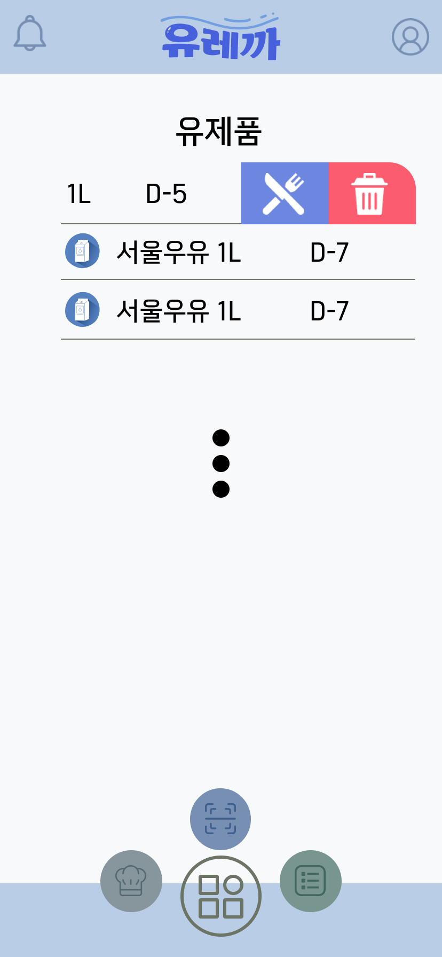
Page title | Screen ID | Screen Path
제품 조회 페이지 | UI-Product-001 / UI-Product-002 | ProductListScreen.tsx / ProductDetailListScreen.tsx
1
2
1
먹음 처리
2
버림 처리

Slide 8
Page title | Screen ID | Screen Path
제품 조회 페이지 | UI-Product-001 / UI-Product-002 | ProductListScreen.tsx / ProductDetailListScreen.tsx
✔Check List
No | Given | When | Then | 수행결과 | 관련 TASK(JIRA)
1 |  | 제품 왼쪽 스와이프 | 먹음/버림 버튼 나타남
2 | 제품을 스와이프 했을 때 | 먹음 버튼 클릭 | 리스트에서 없어짐 | 마이페이지 통계에 포함
3 | 제품을 스와이프 했을 때 | 버림 버튼 클릭 | 리스트에서 없어짐 | 마이페이지 통계에 포함
4 |  | 제품 오른쪽 스와이프 | 먹음/버림 버튼 사라짐

Slide 9
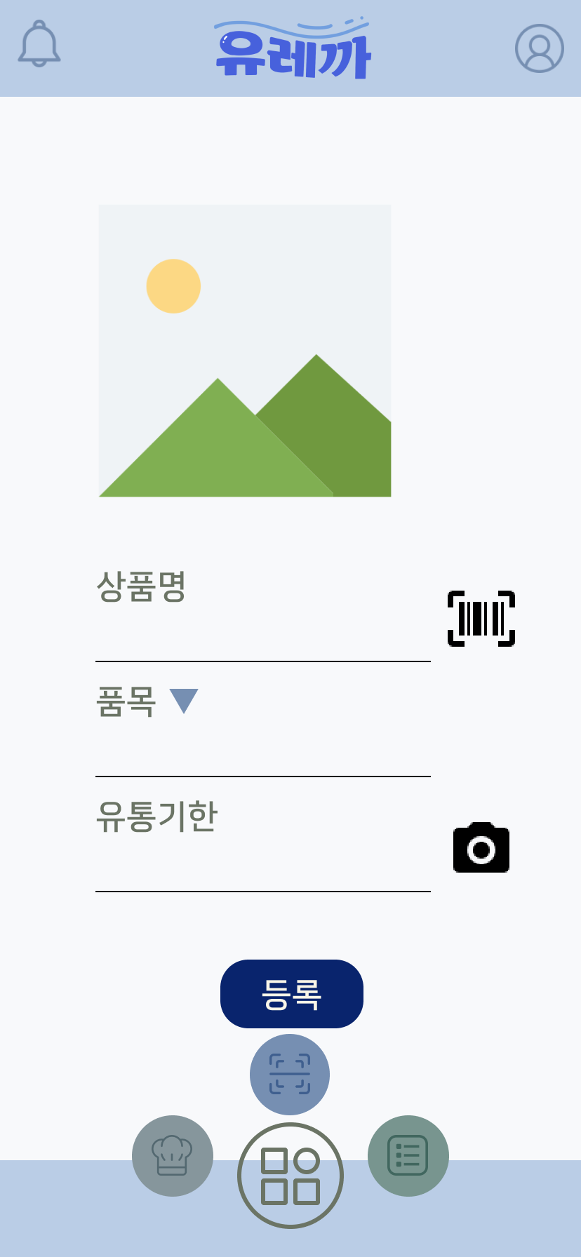
Page title | Screen ID | Screen Path
제품 등록 페이지 | UI-Register-001 | RegisterScreen.tsx
1
바코드 인식 화면으로 이동
2
카테고리 선택
1
3
OCR 화면으로 이동
2
4
등록
3
4

Slide 10
Page title | Screen ID | Screen Path
제품 등록 페이지 | UI-Register-001 | RegisterScreen.tsx
✔Check List
No | Given | When | Then | 수행결과 | 관련 TASK(JIRA)
1 |  | 바코드 아이콘 클릭 | 바코드 인식 화면으로 이동
2 | 바코드 인식이 되지 않을 때 | 상품명 칸에 직접 입력
3 |  | 품목 드롭다운 클릭 | 카테고리 선택
4 |  | 카메라 아이콘 클릭 | OCR 화면으로 이동
5 | OCR로 제대로 받아오지 못할 때 | 유통기한 칸에 직접 날짜 선택
6 |  | 등록 버튼 클릭 | 제품 등록 | 사용자의 냉장고에 해당 제품이 등록됨

Slide 11
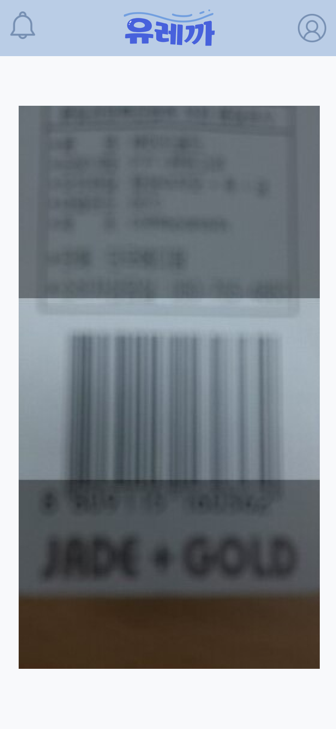
Page title | Screen ID | Screen Path
바코드 인식 페이지 | UI-Barcode-001 | BarcodeScreen.tsx

Slide 12
Page title | Screen ID | Screen Path
바코드 인식 페이지 | UI-Barcode-001 | BarcodeScreen.tsx
✔Check List
No | Given | When | Then | 수행결과 | 관련 TASK(JIRA)
1 |  | 바코드 스캔 | 바코드 숫자를 읽음 | DB에 있는 제품이라면 제품 등록 양식을 채워주고, 아니면 alert를 띄움

Slide 13
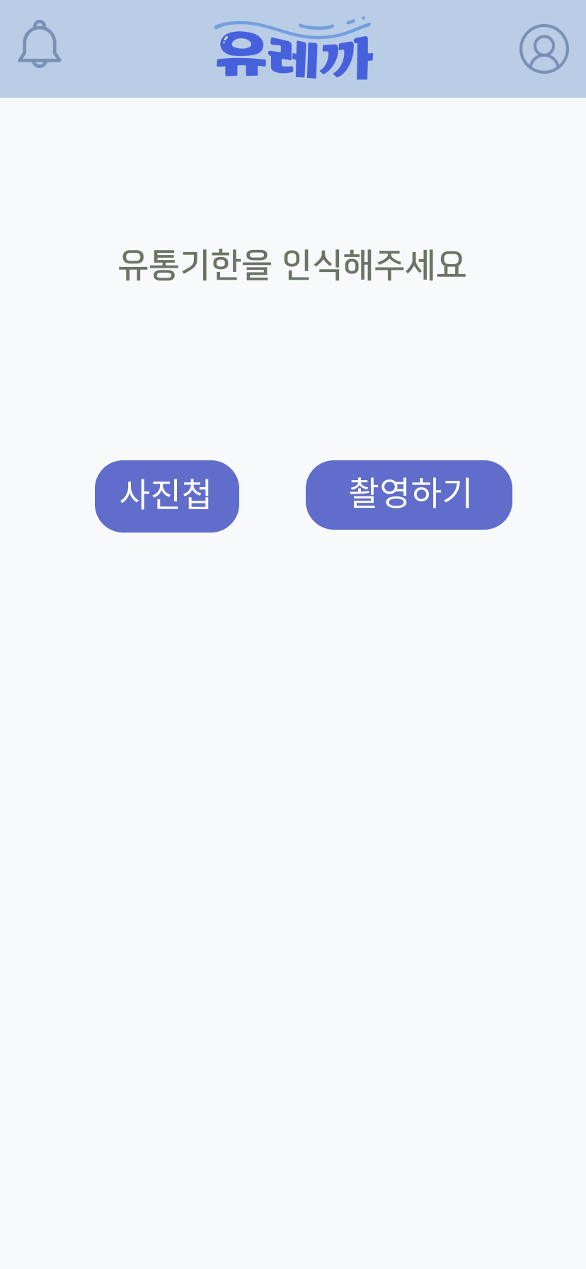
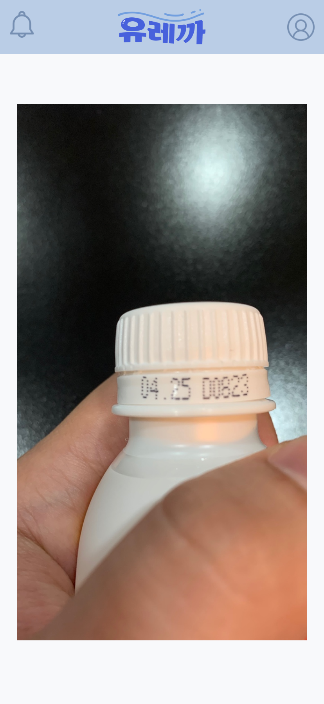
Page title | Screen ID | Screen Path
OCR 페이지 | UI-OCR-001 | OCRScreen.tsx
1
사진첩으로 이동
1
2
2
카메라 촬영 화면으로 이동

Slide 14
Page title | Screen ID | Screen Path
OCR 페이지 | UI-OCR-001 | OCRScreen.tsx
✔Check List
No | Given | When | Then | 수행결과 | 관련 TASK(JIRA)
1 |  | 사진첩 버튼 클릭 | 사진첩에 있는 사진을 가져옴 | 유통기한을 인식함
2 |  | 촬영하기 버튼 클릭 | 카메라 화면으로 이동 | 유통기한을 인식함

Slide 15
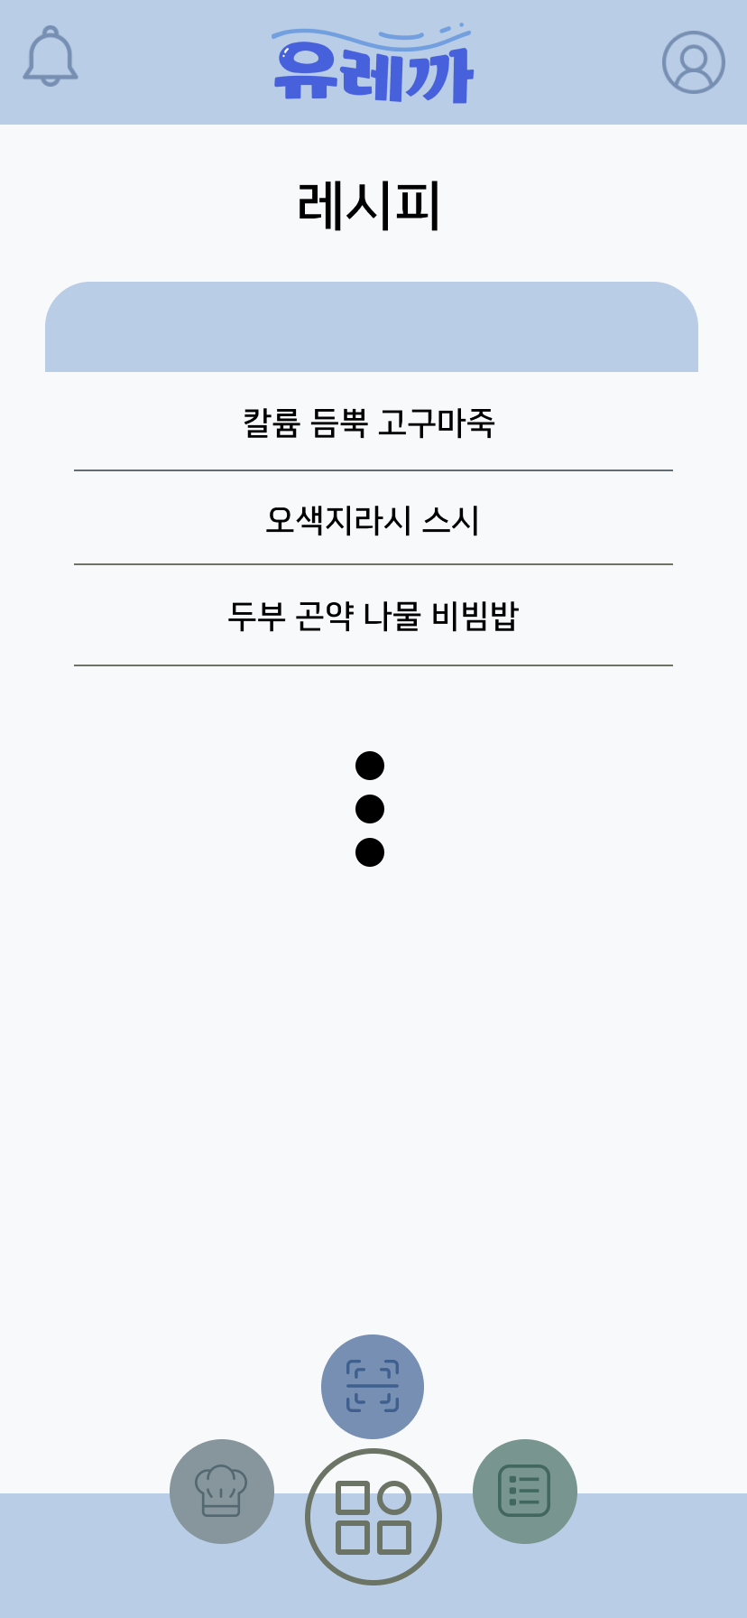
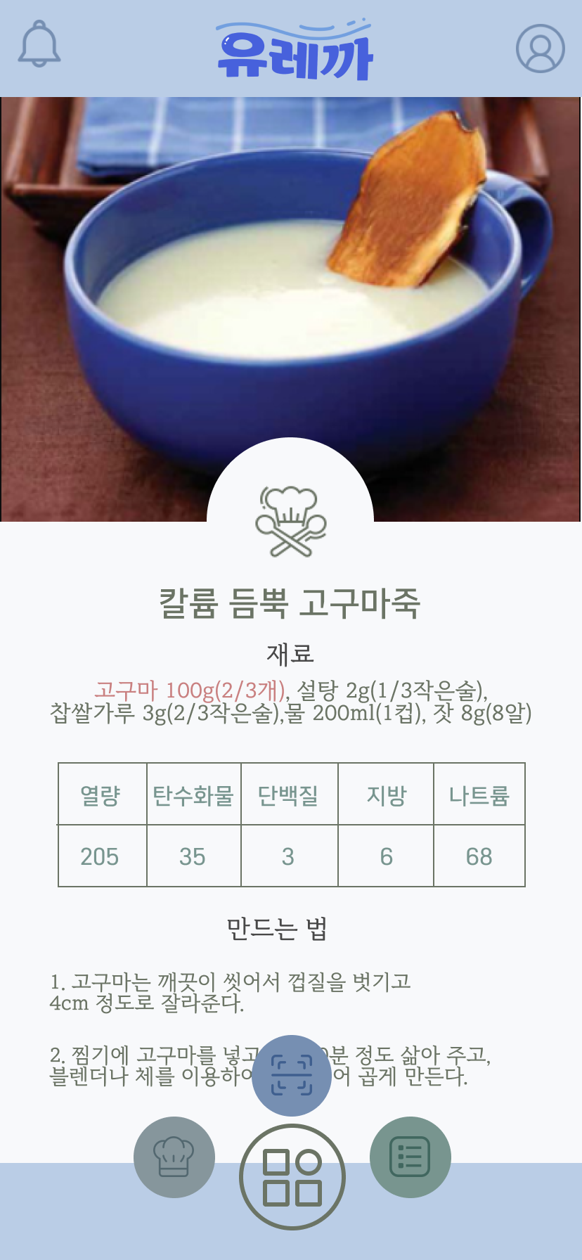
Page title | Screen ID | Screen Path
레시피 페이지 | UI-Recipe-001 / UI-Recipe-002 | RecipeListScreen.tsx / RecipeDetailScreen.tsx
1
1
레시피 상세 화면으로 이동

Slide 16
Page title | Screen ID | Screen Path
레시피 페이지 | UI-Recipe-001 / UI-Recipe-002 | RecipeListScreen.tsx / RecipeDetailScreen.tsx
✔Check List
No | Given | When | Then | 수행결과 | 관련 TASK(JIRA)
1 | 냉장고 속 재료 기반으로 추천된 레시피 리스트가 주어짐 | 레시피 이름을 클릭 | 레시피 상세 화면으로 이동

Slide 17
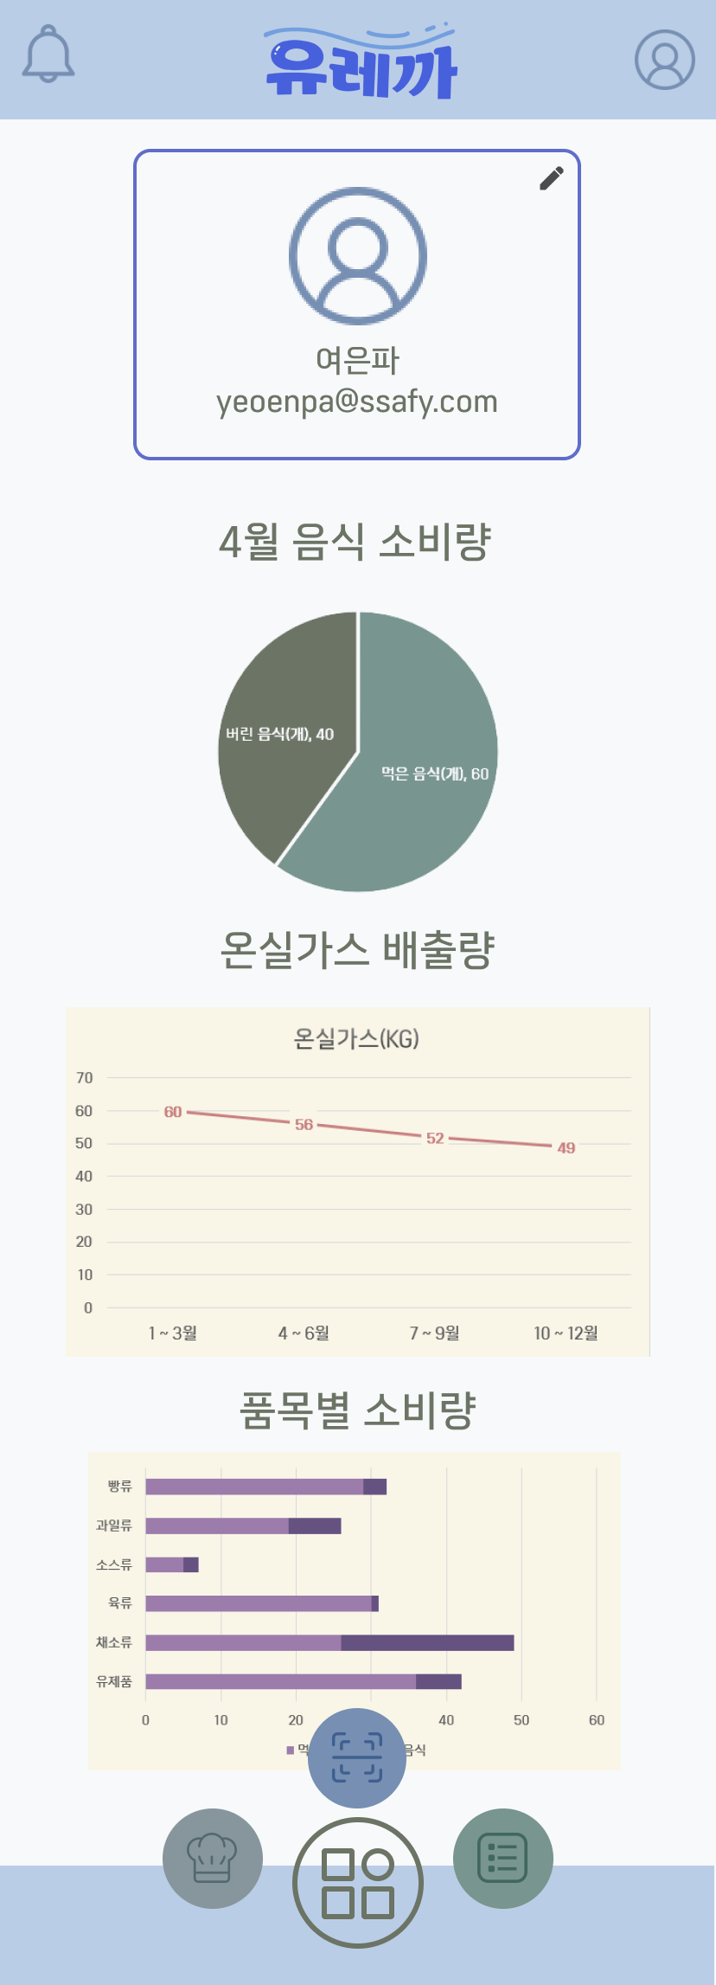
Page title | Screen ID | Screen Path
마이페이지 | UI-User-001 | MypageScreen.tsx
1
1
프로필 사진 수정

Slide 18
Page title | Screen ID | Screen Path
마이페이지 | UI-User-001 | MypageScreen.tsx
✔Check List
No | Given | When | Then | 수행결과 | 관련 TASK(JIRA)
1 |  | 연필 아이콘 클릭 | 프로필 사진 선택 모달 오픈 | 선택한 사진으로 프로필 사진 수정

